Slide 3
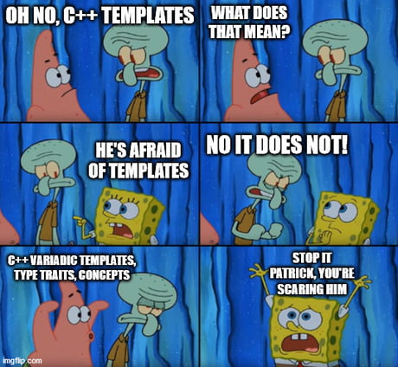
Más sobre templates

Slide 4
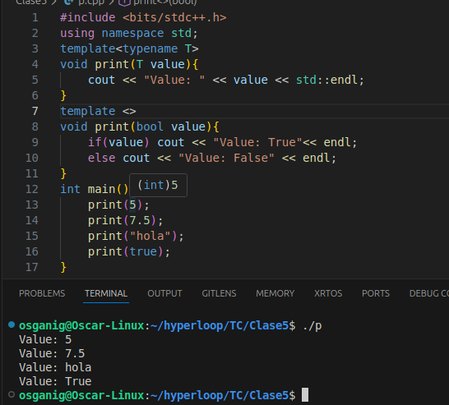
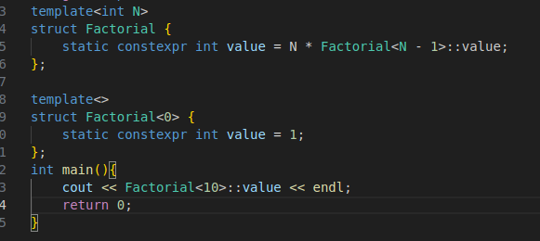
Especialización total de un template
Creas una implementación propia para un caso concreto. La especialización más específica se usará. En caso de empate error

Slide 5
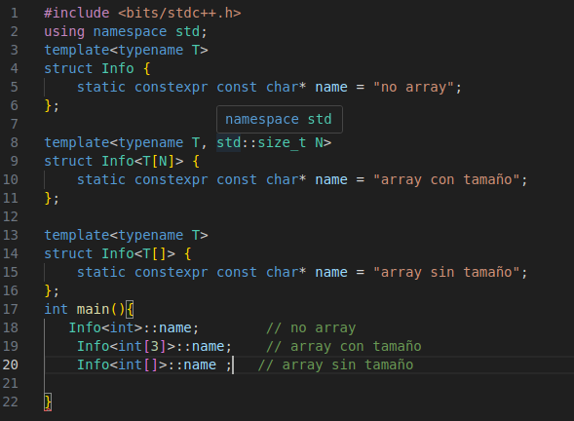
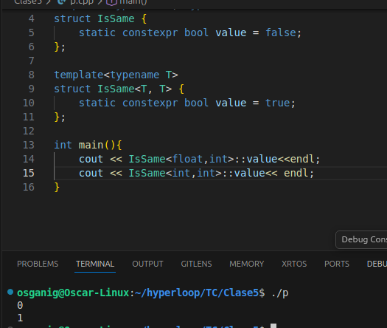
Especialización parcial de un template
Específicas el patrón del tipo, como es el tipo que vas a recibir

Slide 6
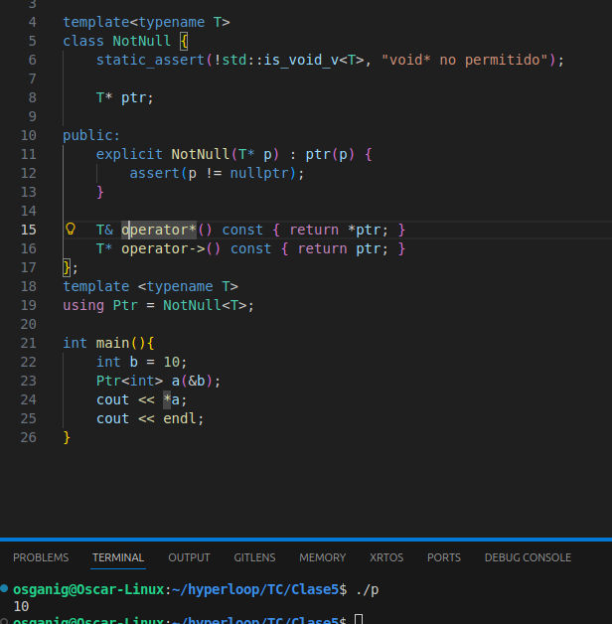
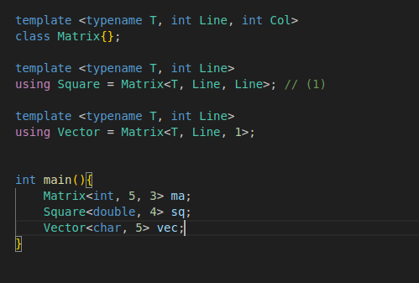
ALIAS TEMPLATES
Es un alias que depende de tipos.

Slide 7
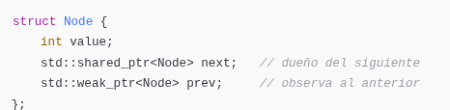
Smart Pointers
Son objetos tipo plantilla que gestionan automáticamente la memoria dinámica.
std::unique_ptr<T> -> Posee la propiedad exclusiva del objeto apuntado. No se puede copiar, solo mover.
std::shared_ptr<T> -> permite propiedad compartida, mantiene un contador de referencias interno, el objeto se libera cuando el contador llega a 0.
std::weak_ptr<T> -> Puntero sin propiedad. No es dueño, puede quedar colgando, no incrementa el contador.

Slide 8
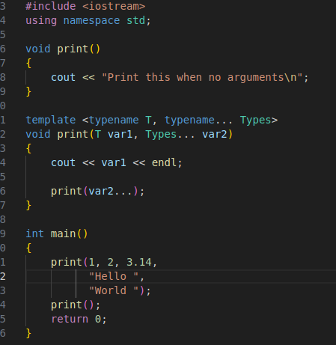
Variadic Templates C++ 17
Templates que pueden tomar un número indeterminado de argumentos
Expansión de tipos

Slide 9
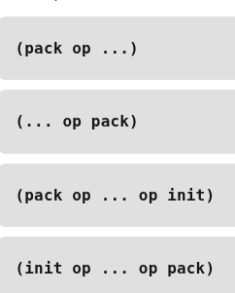
Variadic Templates C++ 17
Fold Expressions (manera de aplicar un operador a todos los elementos de un parameter pack)
pack = Parameter pack.
Op = any operation
Init = a function o value, not parameter pack
op has to be the same for both.

Slide 10
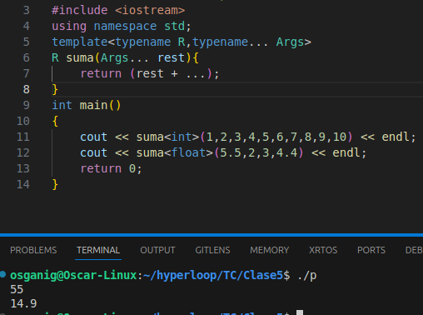
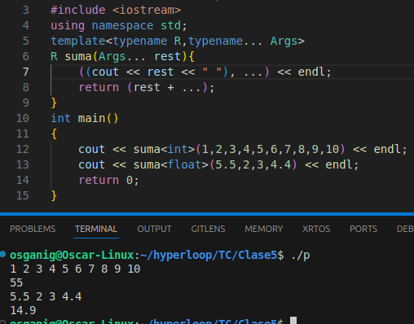
Variadic Templates C++ 17

Slide 11
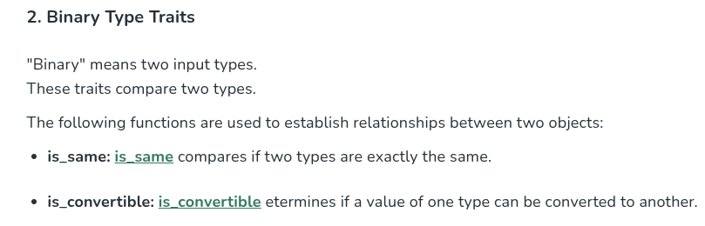
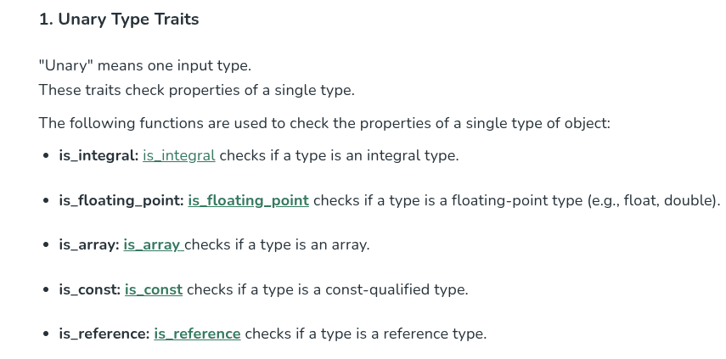
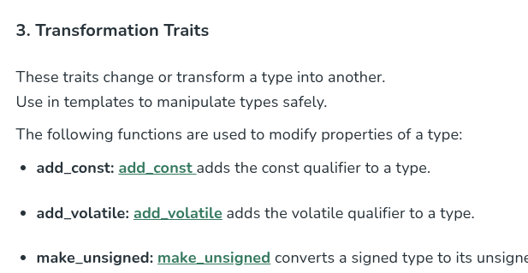
Type_Traits C++ 11
Es una librería que contiene clases y funciones que permiten inspeccionar y manipular tipos en tiempo de compilación

Slide 12
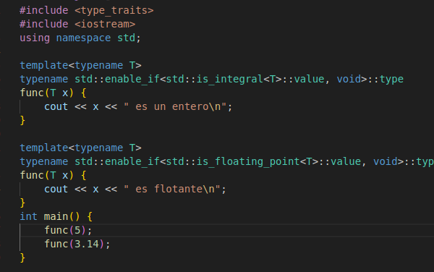
Type_Traits
La función solo existe si se cumple la condición

Slide 13
Concepts C++20
Permite restringir los tipos de un template puede aceptar(como enable_if). Puedes crearte tus propios conceptos

Slide 14
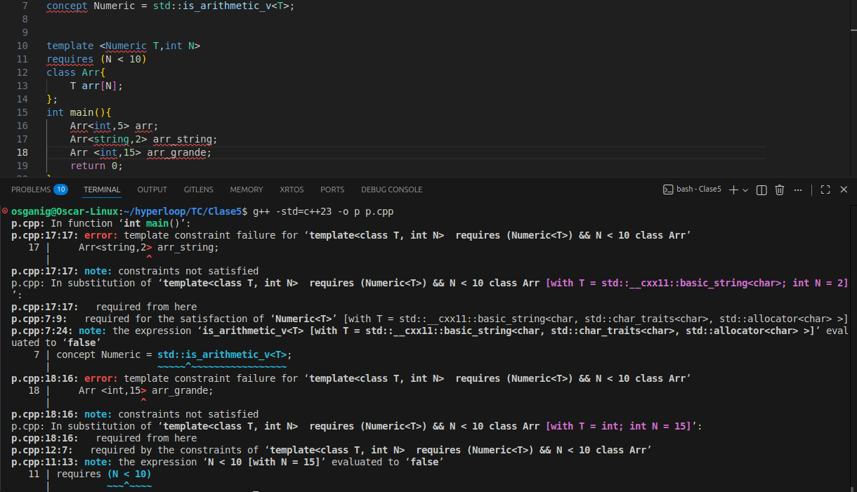
Concepts C++20
Permite restringir los tipos de un template puede aceptar(como enable_if). Puedes crearte tus propios conceptos

Slide 15
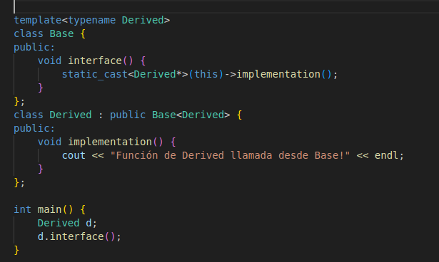
CRTP(Curiously Recurring Template Pattern)
Permite pasar la clase derivada como parámetro a la clase base, evita virtual y elimina el overhead

Slide 16
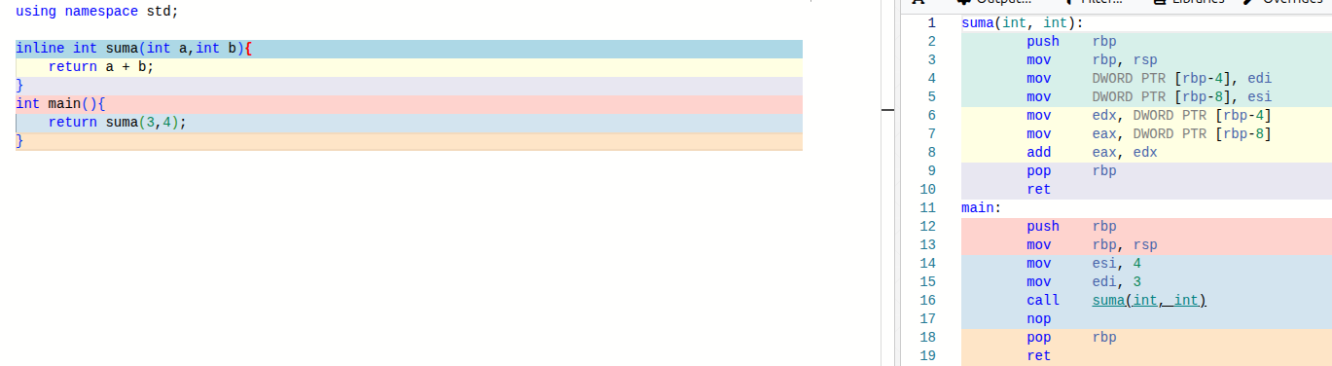
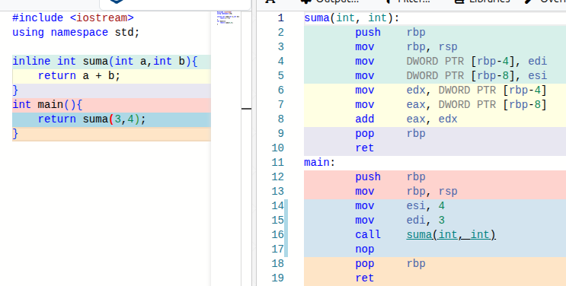
Inline
Sugerencia al compilador. En el que transforma las funciones pequeñas, al insertar el código donde es llamado. Todas las funciones de una clase son consideradas como inline. Permite tener una función/variable definida en varios archivos siempre que ésta sea idéntica

Slide 17
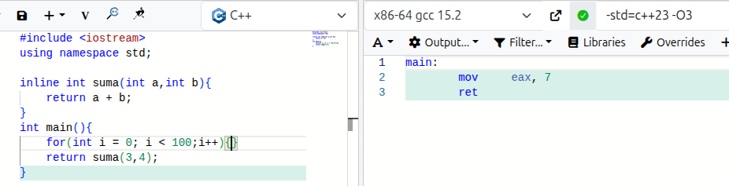
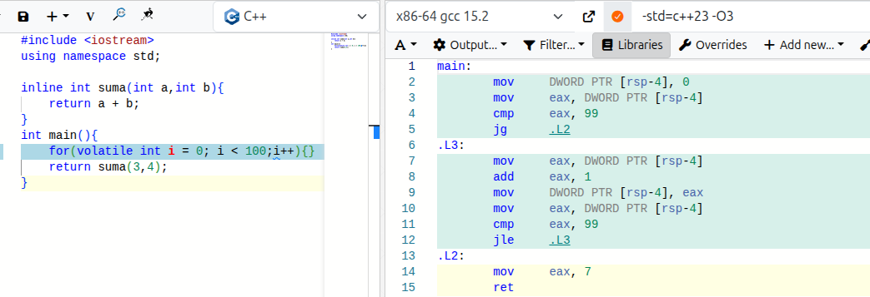
Volatile
Le dice al compilador que la variable puede cambiar en cualquier momento por lo que no debe optimizar su acceso.

Slide 18

No hay Ejercicio

